Slide 1
УПРАВЛЕНИЕ ФЕДЕРАЛЬНОЙ НАЛОГОВОЙ СЛУЖБЫ
ПО Г. СЕВАСТОПОЛЮ
Декларационная кампания 2025 года. Налоговые вычеты и условия их получения. Особенности предоставления социальных налоговых вычетов.
.
Начальник отдела камерального контроля НДФЛ и СВ №2
Балуева Наталья Борисовна
26.03.2025

Slide 2

Декларационная кампания 2025 года
в части налоговых вычетов
Как получить вычет:
- при покупке жилья
- строительстве дома
- при оплате лечения
- при оплате обучения
- оплате фитнес-занятий
.
2

Slide 3

Имущественный налоговый вычет
Максимальная сумма вычета
= 2 000 000 рублей
Максимальная сумма возврата
налога = 260 000 рублей
Максимальная сумма вычета
(по процентам)
= 3 000 000 рублей
Максимальная сумма возврата
(по процентам)
налога = 390 000 рублей
3

Slide 4

Основания получения имущественного налогового вычета
Вычет по заявлению
у работодателя на 2025 год
Вычет по декларации
в налоговом органе за 2024 год
Документы: договор купли - продажи (долевого строительства), платежные документы, подтверждающие факт передачи денежных средств (ипотека – график погашения процентов)
Вычет НЕ предусмотрен:
если жилье приобретается за счет работодателя, материнского капитала, сертификата и при заключении сделки между взаимозависимыми лицами
4

Slide 5



Социальный налоговый вычет
ФЗ №389-ФЗ от 31.07.2024
Лечение
Обучение
Фитнес
НАЛОГОВАЯ ДЕКЛАРАЦИЯ
ПРОАКТИВНЫЙ ПОРЯДОК
РАНЕЕ
ПО РАСХОДАМ
(ДО 31.12.2023)
СЕЙЧАС
ПО РАСХОДАМ
(С 01.01.2024)
5

Slide 6
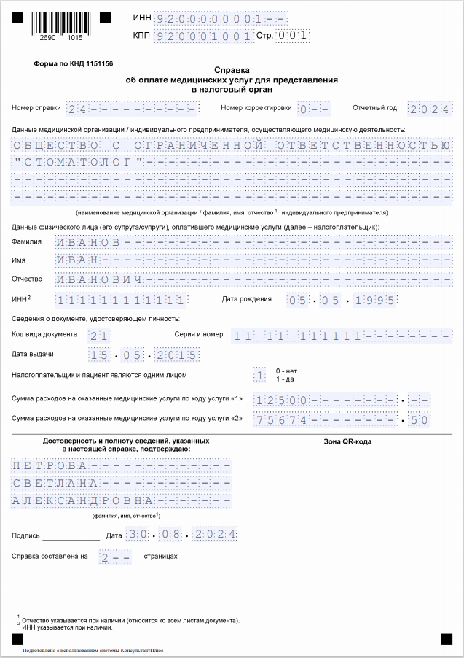
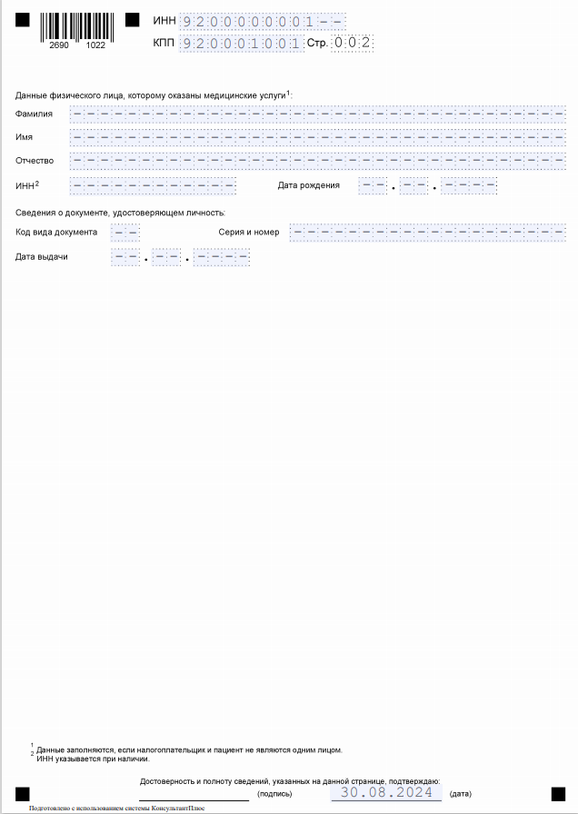
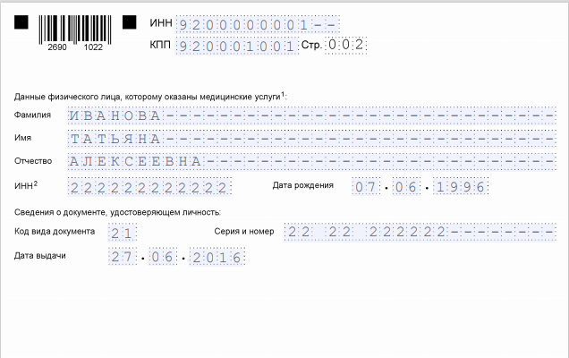
Пример справки (медицина) КНД 1151156
ЗА СЕБЯ
КНД:
1151156-медицина
1151158-обучение
1151160-фитнес
ФЗ №389-ФЗ от 31.07.2024
ЗА РОДСТВЕННИКА
6

Slide 7
Основания получения социального
налогового вычета
Вычет по уведомлению
у работодателя на 2025 год
Вычет по декларации
в налоговом органе за 2024 год
Документы: Справка от поставщика услуг по форме КНД (1151156, 1151158, 1151160) – новый документ за 2024 год и на 2025 год
(Договор на оказание услуг, лицензия, медицинская справка либо рецептурный бланк, платежные документы, подтверждающие факт передачи денежных средств – в части вычета за 2022-2023 гг.)
Вычет за физкультурно-оздоровительные услуги можно получить только, если организация (ИП) входит в ПЕРЕЧЕНЬ Министерства спорта РФ (официальный сайт)
7

Slide 8


Предельный размер социального вычета
ФЗ №159-ФЗ от 28.04.2023
Лечение
Обучение
Фитнес
Максимальная сумма налогового вычета
120 000
50 000
150 000
110 000
за себя, детей (мед., фитнес)
за детей (обучение)
15 600
6 500
19 500
14 300
за себя, детей (мед., фитнес)
Максимальная сумма возврата налога
за детей (обучение)
РАНЕЕ
ПО РАСХОДАМ
(ДО 31.12.2023)
СЕЙЧАС
ПО РАСХОДАМ
(С 01.01.2024)
8

Slide 9



Упрощенный порядок вычетов
Инвестиционный вычет
в отношении денег, внесенных на инвестиционный
индивидуальный счет
Имущественный вычет
на приобретение объектов недвижимости и уплату процентов по ипотеке
Использование налогоплательщиком Личного кабинета
Участие банка в проекте упрощенного порядка вычетов
.
9

Slide 10
Вопрос ? Гражданин зарабатывает 40 тысяч руб. в месяц и за год платит налогов с дохода по ставке 13% на сумму 62 400 руб., как получить социальный вычет 19,5 тыс. и имущественный вычет 260 тыс. руб. сразу за один год ?
Ответ ! Налоговый орган сможет вернуть не больше суммы налога, удержанного и перечисленного в бюджет, в данном случае не более 62 400 руб. за один налоговый период, данные по доходам и налогам отражаются в справке 2-НДФЛ. Да, гражданин имеет право на социальный и имущественный вычеты одновременно, но нужно учитывать лимиты вычетов и правила их предоставления. В первую очередь стоит заявлять возмещение социальных расходов, и только затем — имущественных. При этом сумма налоговых вычетов не должна превышать сумму налогооблагаемых доходов. Перенести на другие налоговые периоды можно только имущественный налоговый вычет. Остаток социального налогового вычета на другие налоговые периоды не переносится.
10

Slide 11
Вопрос ? Расскажите, пожалуйста, о новом вычете за выполнение нормативов ГТО, каков его размер? Как его получить?
Ответ ! Для граждан, выполнивших нормативы ГТО и награжденных знаком отличия, имеется возможность получить налоговый вычет в отношении доходов, полученных с 1 января 2025 года. Этот вычет предоставляется в календарном году, в котором сданы нормативы испытаний (тестов) Всероссийского физкультурно-спортивного комплекса «Готов к труду и обороне» и получен знак отличия. При этом, чтобы получить вычет, в том же году необходимо пройти диспансеризацию. Документами являются: копия удостоверения о награждении знаком отличия, копия справки медицинского учреждения. Размер вычета составляет 18 000 руб., при этом вернуть можно 2 340 рублей. Получить вычет можно через работодателя единовременно, либо подаче декларации по итогам года, то есть уже в 2026 году, предоставив декларацию по форме 3-НДФЛ за 2025 год и вышеуказанные подтверждающие документы.
.
11

Slide 12
Вопрос ? Муж оплачивает фитнес-услуги за свою супругу, сама супруга не работает, доходы не получает, как получить вычет по расходам супруга за супругу?
Ответ ! Согласно пп. 7 п. 1 ст. 219 НК РФ, вернуть деньги можно только за себя и за детей, а не за супругов. Право на налоговый вычет за фитнес имеет тот из супругов, кто сам занимался спортом.
Таким образом, получить налоговый вычет по НДФЛ за оплату фитнеса супруги, если она не работает, нельзя.
.
12

Slide 13
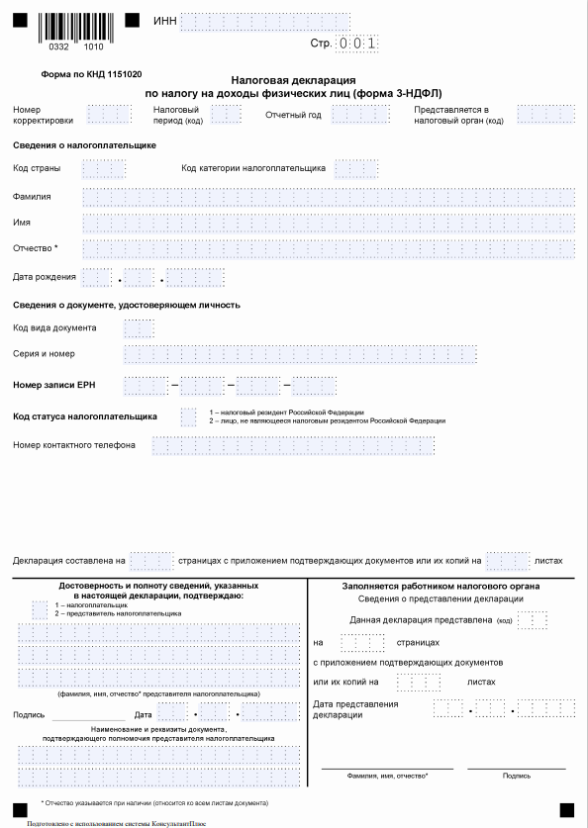

Декларация по форме №3-НДФЛ за 2024 год
Основание: приказ ФНС
Основание:
Приказ ФНС Росси
от 19.09.2024
№ЕД-7-11/757@
Для граждан, реализующих право на вычет, срок предоставления декларации
в течение года не установлен.
Крайний срок - не более 3-х лет, начиная
с года возникновения права на вычет.
13

Slide 14
Ошибки при заполнении 3-НДФЛ (№1)
Отражение вычетов одной суммой за
три года в одной декларации (отказ)
Предоставить декларации отдельно (по годам) в соответствии с годом расходов
В первичной декларации указан номер корректировки «1» (отказ)
В первичной декларации – показатель - «0», уточненная - «1», «2» и т.д.
В уточненной декларации указаны новые вычеты, при этом исключены вычеты, которые были заявлены в первичной декларации (долг в ЕНС)
Уточненная декларация 3-НДФЛ должна включать в себя все вычеты
с учетом, заявленных ранее в первичной декларации
ОШИБОЧНО
ПРАВИЛЬНО
14

Slide 15
Ошибки при заполнении 3-НДФЛ (№2)
Представление в качестве
документов, подтверждающих
вычет за лечение за 2024 г., договора, лицензии, чеков (отказ)
Для подтверждения социального вычета по расходам за лечение в
2024 г. обязательно предоставление справки по форме КНД 1151156
В декларации не указаны
стандартные вычеты на детей (долг в ЕНС)
В декларации должны быть отражены все предоставленные работодателем вычеты
Не задекларированы доходы
от реализации имущества, срок менее 3-х лет (штраф 119,122 НК)
Доход от реализации объектов подлежит декларированию (срок владения 3 года и менее)
ОШИБОЧНО
ПРАВИЛЬНО
15

Slide 16

Преимущества заполнения декларации 3-НДФЛ в Личном кабинете
1
Заполнение декларации с минимальными затратами времени и усилий
2
Часть данных в декларации заполняется автоматически
3
Не требуется искать действующую форму декларации, достаточно просто выбрать год
Нет необходимости личного посещения налогового органа
4
.
5
Интуитивно понятный интерфейс заполнения
6
Возможность отслеживания статуса приема и камеральной проверки декларации
16

Slide 17
БЛАГОДАРЮ ЗА ВНИМАНИЕ !
.

